Slide 1


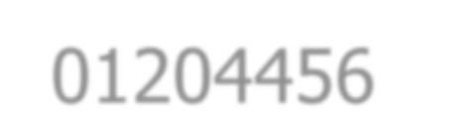
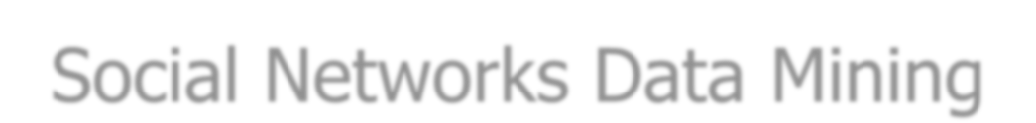
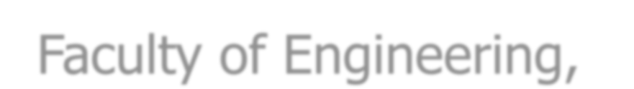

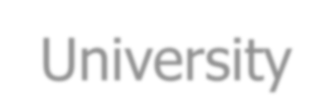
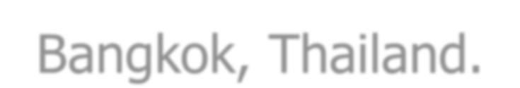


01204456 Social Networks Data Mining
Department of Computer Engineering Faculty of Engineering, Kasetsart University Bangkok, Thailand.

Slide 2

A Simple Herding Experiment
Consider an urn with 3 balls, it can be either
Majority-blue:
Majority-red:
2 blue and 1 red
2 red and 1 blue
Rules (one by one each person):
Draw a ball
Privately looks at its color and put it back
Publicly announce his/her guess
Who will correctly guess (i.e., majority-blue or majority-red)?
Notes:
ใส่ลูกบอลลงในไห3ลูกแต่ไม่บอกว่าใส่สีละกี่ลูก Maj.blue=ฟ้า Maj.red =แดง เยอะกว่า

Slide 3
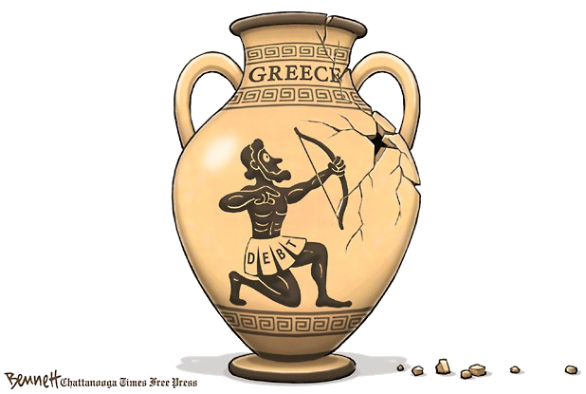



A Simple Herding Experiment

Slide 4
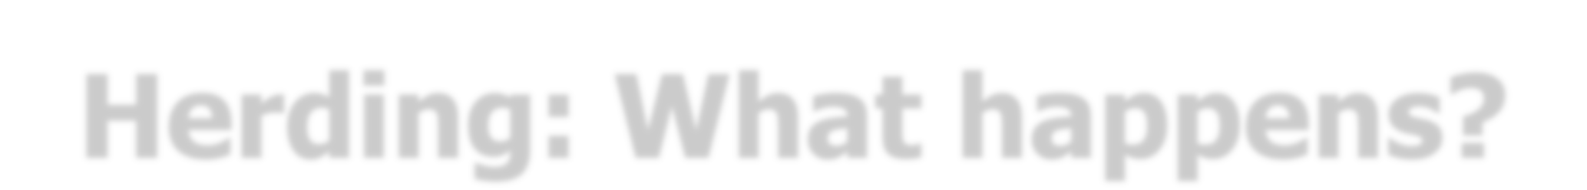
Herding: What happens?
1st person
Only private information
➔ Guess the color drawn
2nd person
Case 1: Draw the same color (i.e., as the 1st person announced)
Case 2: Draw the opposite color
➔ Guess the color drawn
3rd person
Case 1: The first two persons guessed opposite colors
➔ Guess the color drawn
Case 2: The first two persons guessed the same colors
➔ Should guess that color as well, regardless his/her own information
Notes:
คนแรกไม่มีinformationใดๆเลย ก็จะเชื่อในสิ่งที่ตัวเองได้
คนที่สองจะมีสองกรณีคือดูของตัวเองกับดูของคนก่อนหน้า

Slide 5





Review: Probability
Probability, P[A]
Conditional probability, P[A|B]
S
P[A ∩ B]
A
P[A|B] =
B
P[B]
Bayes’ rule,
P[B|A] P[A]
P[A|B] =
P[B]
P[A|B] P[B] = P[A∩B] = P[B|A] P[A]

Slide 6


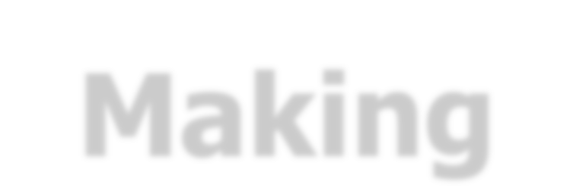
Modeling the Decision-Making
What does the 1st person think? Assume he/she drew blue.
Prob. of majority-blue and majority-red
P[majority-blue] = P[majority-red] = ¹
2
GOAL:
P[majority-X | seen and heard] > ¹
2
Cond. Prob. of blue given majority-blue
P[blue | majority-blue] = P[red | majority-red] = ²
3
Prof. of blue
P[blue] = P[majority-blue] P[blue | majority-blue]
+ P[majority-red] P[blue | majority-red]
=
1 ⋅ 2 ₊ 1 ⋅1
=
1
2
2 3 2 3
Prob. when he/she guess majority-blue
_{P[majority-blue | blue] =} P[blue | majority-blue] P[majority-blue]
P[blue]
=
2/3 ⋅ 1/2 2
1/2
1
= ₃ > ₂
Also, similar for the 2nd person.
Notes:
P[majority-blue] = P[majority-red] = ½
P[blue | majority-blue] = 2/3 โอกาสฟ้ามากกว่า
P[blue] = ½
P[majority-blue | blue] = 2/3 > ½ จึงมีโอกาสตอบ Blue มากกว่า

Slide 7

Modeling the Decision-Making
What does the 3rd person think?
Suppose the first two persons announced blue while the third drew red.
What he/she wants to know is
P[majority-blue | blue,blue,red] = ?
Using Bayes’ rule,
P[blue,blue,red | majority-blue]
=
2 ⋅ 2 ⋅ 1 4
27
=
3 3 3
P[blue,blue,red | majority-blue] P[majority-blue] P[blue,blue,red]
P[majority-blue | blue,blue,red] =
=
4/27 ⋅ 1/2 ₌ 2
1/9 3
P[blue,blue,red]
= P[majority-blue] P[blue,blue,red | majority-blue]
+ P[majority-red] P[blue,blue,red | majority-red]
=
1 ⋅ 2 ⋅ 2 ⋅ 1
+
1 ⋅1 ⋅1 ⋅2
2 3 3 3
=
1
9
2 3 3 3
Notes:
มาดูคนที่สาม สมมติว่าสองคนแรกได้น้ำเงินคนที่สามได้สีแดง
ใช้ Bayes’rule แล้วได้ออกมา 2/3 ซึ่งมากกว่า1/2

Slide 8

Herding: General Principles
Show how a strange pattern
Each of a large group of persons making exactly the same guess
Lead to non-optimal outcomes
Suppose an urn contains majority-blue
With prob. 1/3 × 1/3 = 1/9, the first two guesses are wrong (say, majority-red), then the whole population would guess wrong.
Can be fundamentally very fragile
With some cheats (i.e., showing a ball to the rest persons), the cascade can be broken.
Notes:
พฤกติกรรมนี้นำไปสู่ non-optimal คือตอบผิดหมดเลย
Can be very fragile คือถ้ามีคนโกงปุปจะเมไม่มั่นใจ ทำให้เกิดการหักเหของความเชื่อ

Slide 9

Outline
Introduction to Social Influence
Influence Modeling Methods
Linear Threshold Model (LTM)
Independent Cascade Model (ICM)
Influence Maximization Problem

Slide 10
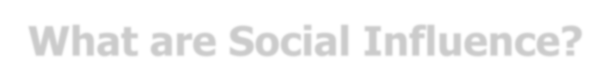
What are Social Influence?
Influence:
People make decisions sequentially.
Actions of earlier people affect that of later people.
Two class of rational reasons for influence:
Direction benefit effect
e.g., Phones becomes more useful if more people use it
Informational effect
e.g., Choosing restaurants
“Influences are the results of rational inferences from
limit information.”
10
Notes:
การมีอิธิพลในสังคมซึ่งเกิดขึ้นจากแต่ละคนคิดไตรตรองแบบ Sequential
Action คนก่อนหน้าส่งต่อคนถัดๆไป
ส่งผลโดยตรง เช่นโทศัพท์
หรือinformational ไม่พอ เช่นเห็นคนกินบิงซูเยอะๆคิดว่ามันอร่อย จริงๆแม่งกาก
สรุป influence คือการคิดให้เหตุผลแทนข้อมูลที่ไม่เพียงพอ

Slide 11

Terminology
Information Influence
Information Cascade
Information Diffusion

Slide 12

Example: Information Diffusion
Anything that propagates over a network
scale
speed
range

Slide 13

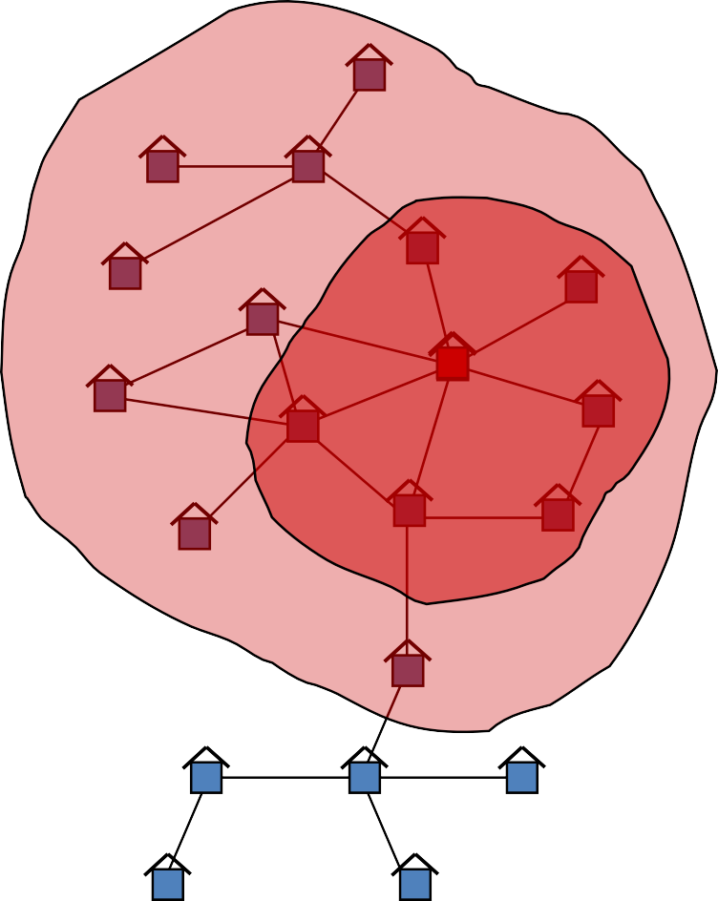
Example: Viral Propagation

Slide 14







Example: Viral Marketing
Recommendation referral program
– Senders and followers of recommendations received discounts on products.
10% credit
10% off
…
recommend
recommend
Notes:
เอาไปใช้กับการตลาดแบบบอกต่อได้

Slide 15
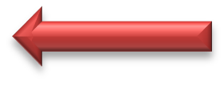

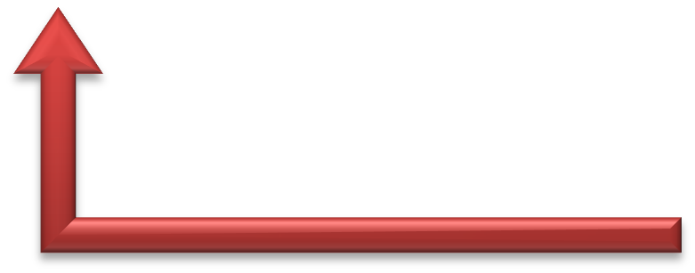
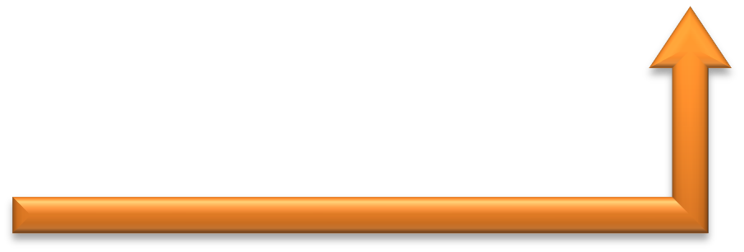

Apps of Social Influence Models
Backward network engineering
Forward network engineering
Backward predictions
Forward predictions
Learn from observed data
Forward Predictions:
viral marketing, influence maximization
Backward Predictions:
effector/initiator finding, cascade detection, sensor placement
Notes:
นำไปใช้ Predict ได้จากข้อมูลที่ได้รับมา
แล้วยังสามารถมองย้อนกลับมาได้ ว่าต้นตออยู่หนใด เพื่อจะหลีกเลี่ยงก็ไปบล๊อกสิ่งที่เคยเกิดขึ้นมาแบบไม่ดีๆ

Slide 16





Slide 17

Spread of Influence
Given:
A limit budget B for initial advertising (e.g., give away free samples of product)
Estimation for influence between individuals
Goal:
Trigger a large cascade of influence (e.g., further adoptions of a product)
Question:
Which set of individuals should B target at?
Notes:
มีอยู่ B ชิ้น จากคนๆนึงมีอิทธิพลต่อคนๆอื่นแค่ไหน

Slide 18

What do we need?
Form models of influence in social networks
Obtain data about particular network (to estimate inter- personal influence)
Devise algorithm to maximize spread of influence
Notes:
สิ่งที่ต้องใช้

Slide 19
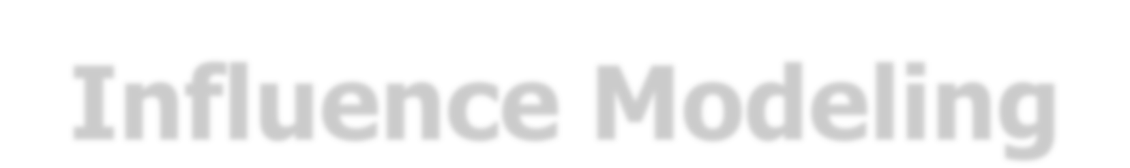
Influence Modeling
Influence modeling is one of the fundamental questions in order to understand the information diffusion, spread of new ideas, and word-of-mouth (viral) marketing.
2 well-known influence modeling methods
Linear Threshold Model (LTM)
Independent Cascade Model (ICM)

Slide 20
Common Properties of Modeling
A social network is represented a directed/undirected graph, with each actor being one node.
Each node is started as active or inactive.
A node, once activated, will activate his neighboring nodes.
Once a node is activated, this node cannot be deactivated.
20
Notes:
โหนดในกราฟมีสองสถานะ คือ Active คือยอมรับ Information แล้วกับ Inactive คือยังไม่ได้รับ information จะถูก Activateได้จากเพื่อนบ้านเท่านั้นและหาก Activateไปแล้วจะไม่สามารถกลับเป็น Inactive ได้

Slide 21
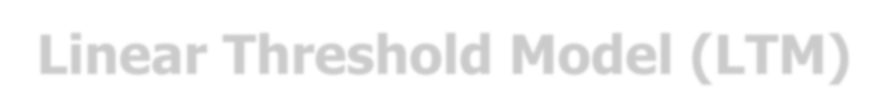
Linear Threshold Model (LTM)
“An actor would take an action if the number of his friends who have taken the action exceeds (reaches) a certain threshold.”
A node v is influenced by each neighbor
w according to a weight b_{w,v} such that
w
^{Σ}w neighbor of v ^{b}w,v ^{≤ 1.}
Each node v has a threshold θ_{v} in an interval between 0 and 1.
^{b}w,v
v ^{θ}v
Notes:
มีคนนึงจะซื้อมือถือจะซื้อไอโฟนหรือโนเกียดี ไปถามเพื่อน เพื่อนบอกไอโฟนดิ คนนั้นยังไม่ซื้อจะหา informationมากกว่านี้ถ้ามีเพื่อนคนต่อๆมามาActivateอีก รวมแล้วมากกว่าความเชื่อมั่นของตนเองเมื่อไหร่จึงจะเริ่มซื้อ

Slide 22

Linear Threshold Model (LTM)
“An actor would take an action if the number of his friends who have taken the action exceeds (reaches) a certain threshold.”
In each discrete step, all nodes that were active in the previous step remain
w
active.
The nodes satisfying the following condition will be activated:
^{b}w,v
v ^{θ}v
^{Σ}w active neighbor of v ^{b}w,v ^{≥ θ}v
Notes:
สรุปคือถ้ามากกว่าความเชื่อมั่นก็จะยอมเปลี่ยนสถานะ

Slide 23



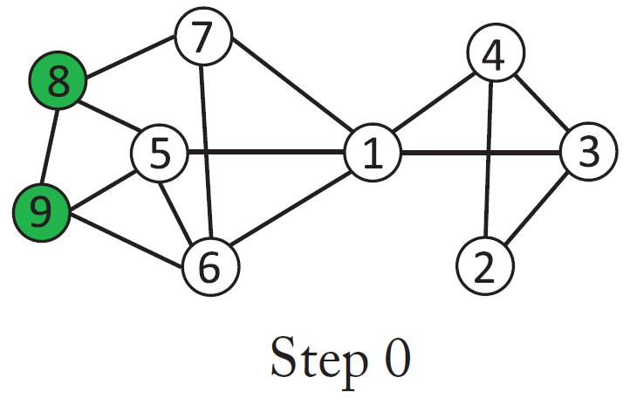
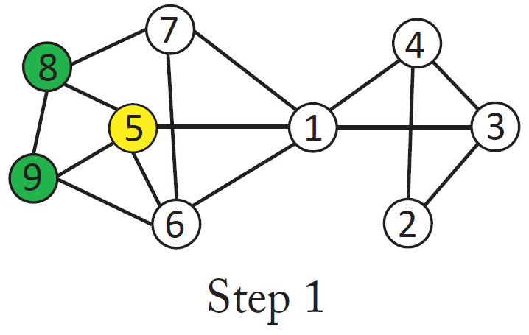
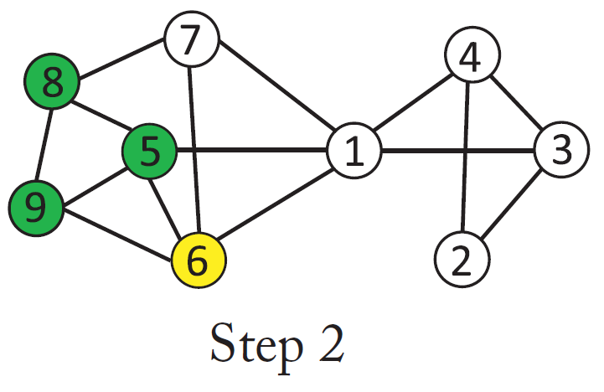
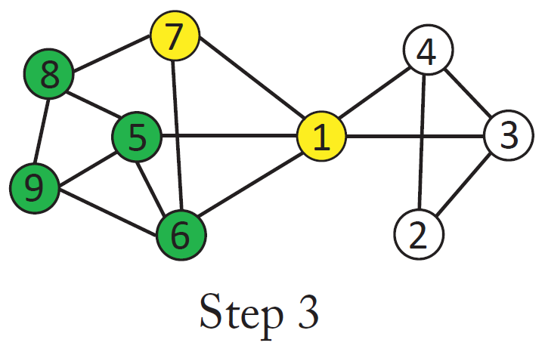
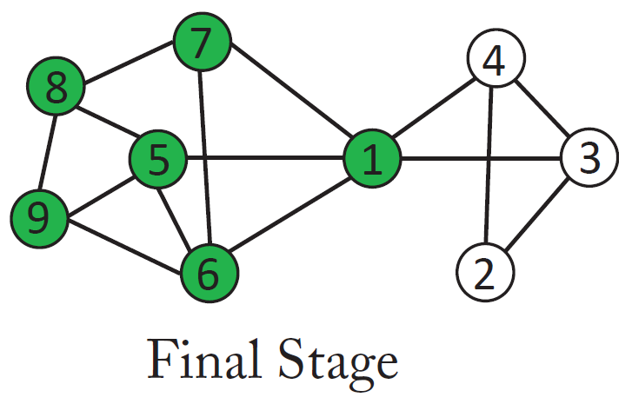
Example: LTM – Diffusion Process
For any node v, assume b_{w,v} = 1/in_deg(v) and θ_{v} = 0.4.

Slide 24
Independent Cascade Model (ICM)
“The independent cascade model focuses on the sender’s rather than the receiver’s view (as proposed in the LTM).”
A node w, once activated at step t, has one chance to activate each of its neighbors randomly.
For a neighboring node (say, v), the activation succeeds with probability p_{w,v} (e.g., p = 0.5).
If succeed, then v will become active at step t+1.
In the subsequent steps, w will not attempt to activate v again.
The diffusion process, starts with an initial activated set of nodes, then continues until no further activation is possible.
Notes:
IDM มองที่โหนดปลายทางคือถ้ามีคนมาโน้มน้าวมากก็จะเปลี่ยนฃแต่ ICM จะมองที่ต้นทางคือถ้าเขาไม่เชื่อเราก็จะไม่บอกอีกแล้ว

Slide 25

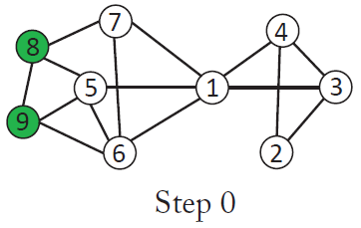
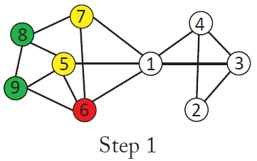
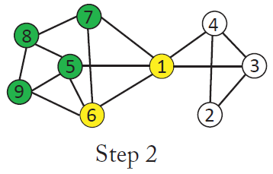
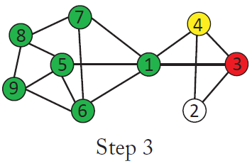
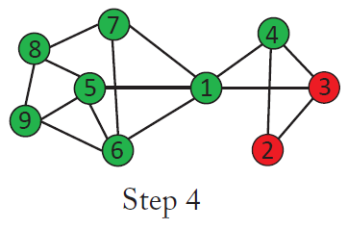
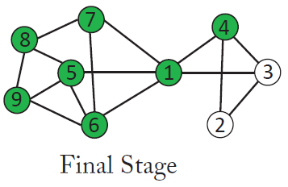
Example: ICM – Diffusion Process
Coins for edges are flipped during activation attempts.
Notes:
ทุกๆเส้นเท่ากับ0.5 และมีโอกาสแค่ครั้งเดียว คือเชื่อก็เชื่อไม่เชื่อก็ไม่บอกซ้ำ ไปฟังจารพูดอีกรอบก็ดี

Slide 26


Slide 27

Influence Maximization Problem
“Given a network and a parameter k, which k nodes should be selected to be in the activation set B in order to maximize the influence in terms of active nodes at the end.”
Let σ(B) denote the expected number of nodes that can be influenced by B, the optimization problem can be formulated as follows:
max_{B⊆V} σ(B)
where |B| ≤ k
Notes:
สมมติบริษัทแห่งนึงมีเงินจำกัดสินค้าทดลองKชิ้นโดยคนเหล่านั้นจะไปบอกต่อมากที่สุด พยายามบอกว่าKคนเนี้ยคือผู้ใดถึงจะกระจายไปได้มากทีสุด
ดังนั้นคนทดลองBต้องมีจำนวนน้อยกว่า K

Slide 28
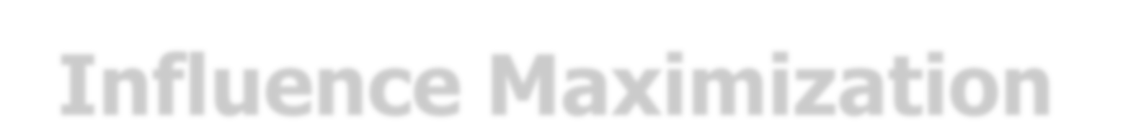



Influence Maximization – Greedy Approach
Maximizing the influence is a NP-hard problem, but it is prove that the greedy approach gives a solution that is at least 63% of the optimal.
A greedy approach:
Start with B = ∅
Evaluate σ(v) for each node, and pick the node with maximum σ
as the first node v₁ to form B = {v₁}
Select a node which will increase σ(B) most if the node is included in B
Essentially, we greedily find a node v∈V \ B such that
v = arg max σ(B∪{v})
v∈V \ B
Notes:
จะได้ขั้นต่ำ 63%
โดยเริ่มมากำหนด Bเป็นเซตว่าง แล้วหาว่าในบรรดาทุกๆโหนดที่อยู่ในกราฟ แล้วให้ทุกคนเริ่มต้นว่าได้ influence เท่าไหร่ และถ้ามีสินค้าkชิ้นควรให้ใคร
สมมติโหนดแรกที่ทดลองคือ v1 ก็จะทำไปเรื่อยๆ แล้วตัวถัดๆไปก็ดูตัวไหนให้ค่าvมากสุด
ในแต่ละรอบพยายามหาโหนดถัดไปแล้วยูเนี่ยนที่เรามีแล้วได้ค่าMaximizeที่สุด GREEDY

Slide 29






Properties of σ(⋅)
Non-negative (obviously)
Monotone: σ(S∪{v}) ≥ σ(S)
Submodular:
Adding a node v to a set S is no less than adding v to a superset of S.
Given S⊆T, σ(⋅) is submodular iff
σ(S∪{v}) – σ(S) ≥ σ(T∪{v}) – σ(T)
σ(S∪{v})
σ(T∪{v})
σ(T)
v
T
S
σ(S)
Notes:
ไปฟังมา

Slide 30


Example: Monotone & Submodular
Suppose a function is as follows: σ~(B) = 1 + ¹ + ¹ + ⋅⋅⋅ +
1
|B|
2 3
Thus, σ~(⋅) is monotone because
~
1
1 + ¹ + ¹ + ⋅⋅⋅ + ¹ + ¹
2 3 |B| |B|+1
σ~(B)
= σ(B) + _{|B|+1}
if v∉B
otherwise
σ~(B∪{v}) =
≥ σ~(B)
Also, σ~(⋅) is submodular
– Given S ⊆ T, so that |S| ≤ |T|.
σ~(S∪{v}) – σ~(S) =
1
|S|+1
≥
1
|T|+1
= σ~(T∪{v}) – σ~(T)
if v∉S, v∉T
“… So, the expected number of influenced nodes
under LTM or ICM is a submodular function of nodes.”
30
Notes:
เป็นโมโนโทนคือค่าVแล้วเพิ่มขึ้น แล้วเป็นsubmodularด้วย
ค่าของSที่ยูเนี่ยนVจะต้องมีค่ามากกว่าส่วนต่างการเอาไปใส่ในรอบหลังๆ(กราฟสูงขึ้นมาต้องมากกว่ากราฟตอนหลังๆที่ใส่ไปเยอะแล้ว) ละการพิสูจน์

Slide 31

31

